Slide 1
Python for Social Science: Introduction to Programming Language
Oleg Nagornyy
HSE Summer School 2018
https://nagornyy.me/#/courses/HSE_school_2018_python

Slide 2
Plan
Part 1: Introduction to Python
History, features and tools
Basic data types, syntax and operators
Methods, loops, conditions, list comprehensions
Working with files
Part 2. Python for data analysis
Pandas 🐼 for data wrangling
EDA and visualization
Linear regression with SkLearn
EXAM

Slide 3
Знакомство с Python
Занятие 1

Slide 4
План
История создание и этапы развития
Особенности языка
Использование в науке
Материалы для самостоятельного изучения
Синтаксис языка

Slide 5
История Python
ФАКТ 1
Создан Великодушным Пожизненным Диктатором (Benevolent Dictator For Life) Гвидо ван Россумом
в конце 1980-х

Slide 6
История Python
ИСТОРИЧЕСКИЙ ФАКТ 2
Вдохновлён языком ABC
HOW TO RETURN words document:
PUT {} IN collection
FOR line IN document:
FOR word IN split line:
IF word not.in collection:
INSERT word IN collection
RETURN collection

Slide 7
История Python
ИСТОРИЧЕСКИЙ ФАКТ 3
Назван в честь телевизионного шоу
Monty Python

Slide 8
История Python
ИСТОРИЧЕСКИЙ ФАКТ 4
Имеет несколько несовместимых
между собой версий

Slide 9
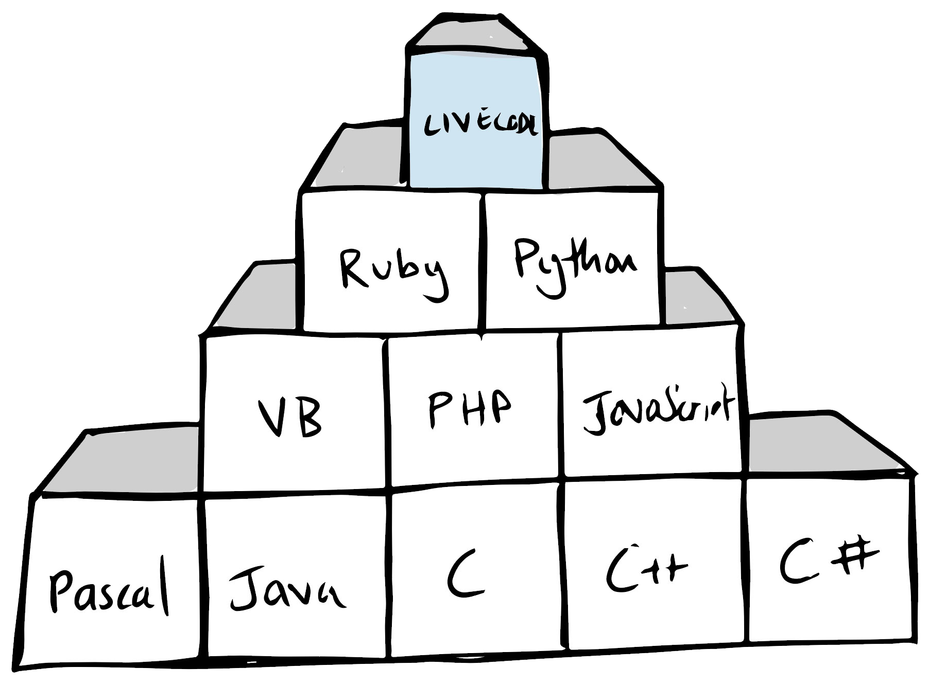
Особенности Python
Высокоуровневый
ФАКТ 3

Slide 10
Особенности Python
Язык общего назначения.
Широко используется для написания скриптов.
ФАКТ 3

Slide 11
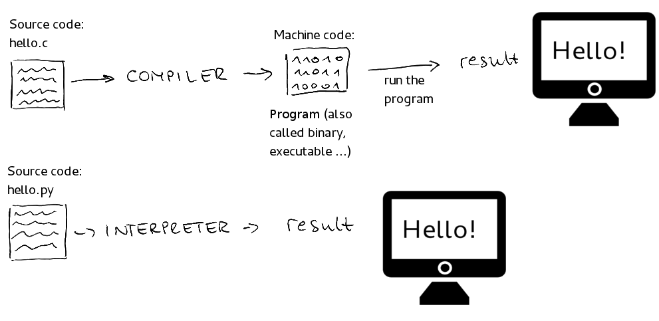
Особенности Python
Интерпретируемый
ФАКТ 3

Slide 12
Особенности Python
Динамически типизированный
Автоматическая сборка мусора
Мультипарадигмальный
Форматирование кода построено на отступах
Позволяет легко интегрировать в себя библиотеки на С/C++
Свободный
ФАКТ 3

Slide 13
Особенности Python:
Дзен Python
import this
Красивое лучше, чем уродливое.
Явное лучше, чем неявное.
Простое лучше, чем сложное.
Сложное лучше, чем запутанное.
Плоское лучше, чем вложенное.
Читаемость имеет значение.
Особые случаи не настолько особые, чтобы нарушать правила.
При этом практичность важнее безупречности.
Должен существовать один — и, желательно, только один — очевидный способ сделать это.
ФАКТ 3

Slide 14
Python в науке: почему?
Прост в изучении
Легко поддерживать
Кросс-платформенный
Быстрый (с расширениями на С)
Большое сообщество
Много библиотек
ФАКТ 3

Slide 15



Рекомендуемые книги
ФАКТ 3
wiki.python.org/moin/PythonBooks

Slide 16
Другие материалы
Документация: docs.python.org/3 + встроенная
Cheat Sheets
Google и Stack Overflow
Блоги: blog.yhat.com, datatau.com
Онлайн курсы:
«Введение в машинное обучение» на Coursera
Курс OpenDataScience и mail.ru
Курсы на DataCamp
ФАКТ 3

Slide 17
Установка Python и pip
https://www.python.org/downloads
ФАКТ 3

Slide 18
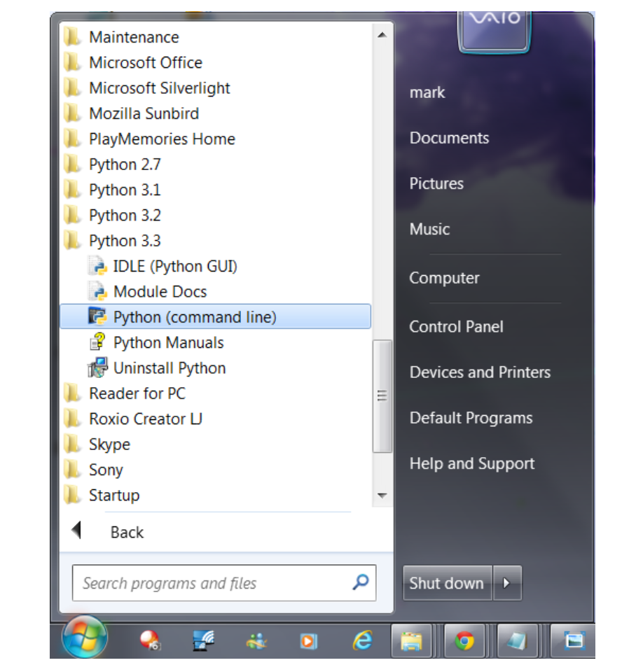
Щупаем питона
Запустить интерактивный интерфейс командной строки: python.exe в Windows
CLI в macOS и Ubuntu:
python3
ФАКТ 3

Slide 19
Инструменты разработки
Command line interface, IPython.
Текстовые редакторы: Notepad++, Sublime Text, Atom.
IDE: PyCharm.
Специализированные IDE для исследовательских целей: Jupyter Notebook, Rodeo
ФАКТ 3

Slide 20
CLI
Чтобы войти в CLI на Windows, наберите cmd в поиске.
Для вывода пути к текущей директории введите cd (pwd в UNIX)
Для вывода информации о содержимом текущей директории введите dir (ls в UNIX)
Для изменения текущей директории введите cd <путь_к_директории>
Остановить процесс CTRL+C
ФАКТ 3

Slide 21
Инструменты разработки
Command line interface
IPython
Jupyter Notebook
Установка: pip3 install jupyter
ФАКТ 3

Slide 22
Переменные. Советы по именованию
var_name = 42
Может содержать буквы (unicode), цифры и _
Слова в названии разделяются подчёркиванием
Имена констант ЗАГЛАВНЫМИ буквами
Осмысленность
Не могут начинаться с цифры: 1j * 1J
Не должны совпадать с ключевыми словами

Slide 23
Основные типы данных
Числа
Строки
Списки
Кортежи
Множества
Логичекий тип
ФАКТ 3

Slide 24
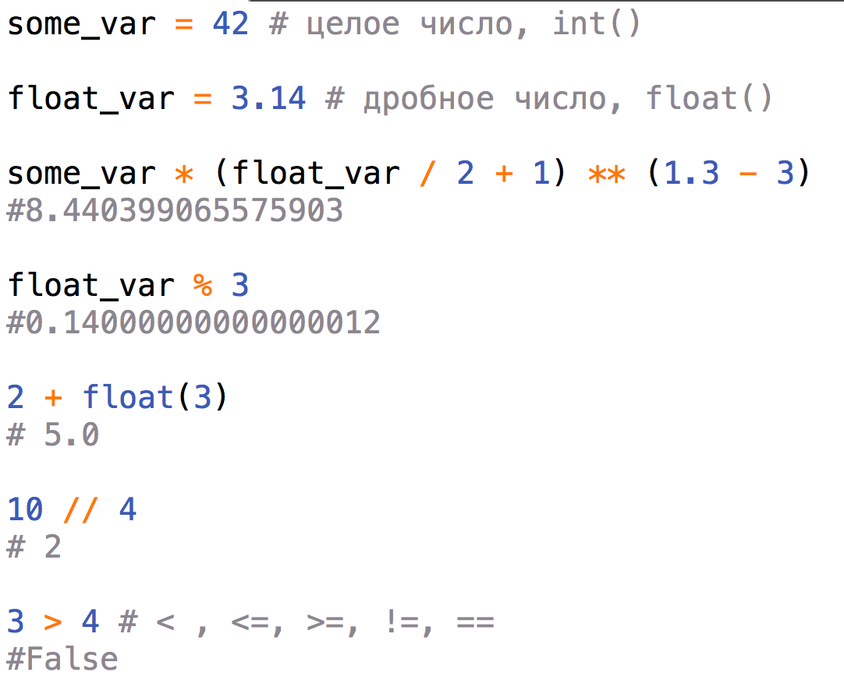
Числа и операции над ними
ФАКТ 3

